Slide 1
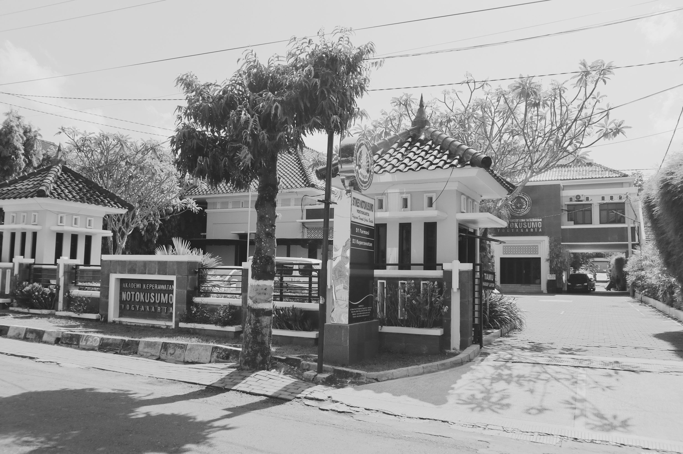











SEKOLAH TINGGI ILMU KESEHATAN
NOTOKUSUMO
YOGYAKARTA
DOKUMENTASI DAN PELAPORAN HASIL PENILAIAN BENCANA
====================================
PENGELOLAAN KEGAWATDARURATAN BENCANA
www.stikes-notokusumo.ac.id
Jl. Bener No. 26 Tegalrejo Yogyakarta

Slide 2


OUTLINE:
Dokumentasi dan pelaporan hasil penilaian bencana
Pengelolaan kegawatdaruratan bencana : comment, control, coordination and communication (4Cs)

Slide 3
DOKUMENTASI DAN PELAPORAN
HASIL PENILAIAN BENCANA

Slide 4
Pengertian Dokumentasi dan Pelaporan Hasil Penilaian Bencana
Dokumentasi dan pelaporan hasil penilaian bencana merupakan bagian penting dalam proses penanggulangan bencana.
Kedua aktivitas ini bertujuan untuk mencatat, mengorganisir, dan menyampaikan informasi mengenai keadaan darurat dan dampaknya, baik kepada pihak berwenang, masyarakat, maupun lembaga-lembaga terkait.
Dokumentasi yang baik dapat membantu merencanakan langkah-langkah penanganan bencana selanjutnya, sementara pelaporan memastikan transparansi dan akuntabilitas.

Slide 5
Tujuan Dokumentasi dan Pelaporan
Mengidentifikasi Dampak Bencana: Mendokumentasikan segala aspek yang terkena dampak bencana, baik itu kerusakan fisik, kerugian ekonomi, maupun dampak sosial yang ditimbulkan.
Memberikan Informasi yang Akurat: Pelaporan yang lengkap dan akurat akan memberikan gambaran yang jelas tentang situasi bencana yang terjadi.
Mendukung Pengambilan Keputusan: Dokumentasi dan pelaporan yang tepat waktu membantu para pengambil kebijakan untuk membuat keputusan yang lebih cepat dan tepat dalam penanggulangan bencana.
Peningkatan Proses Evaluasi: Hasil dari dokumentasi dan pelaporan bencana juga digunakan untuk evaluasi dalam merancang strategi mitigasi bencana di masa mendatang.

Slide 6
Proses Dokumentasi Penilaian Bencana
Dokumentasi hasil penilaian bencana mencakup tahapan-tahapan berikut:
Pengumpulan Data Lapangan: Tim penilai bencana mengumpulkan data mengenai kondisi di lapangan, baik melalui observasi langsung, wawancara dengan korban, maupun menggunakan teknologi seperti satelit dan drone untuk mendapatkan gambaran yang lebih lengkap.
Penggunaan Alat dan Metode Penilaian: Untuk memastikan akurasi data, berbagai metode penilaian seperti penilaian kerusakan struktur, penilaian kebutuhan pengungsi, hingga penilaian kesehatan masyarakat dilakukan.

Slide 7
Proses Dokumentasi Penilaian Bencana
Pengelompokan Data: Data yang dikumpulkan perlu dikelompokkan berdasarkan kategori seperti kerusakan infrastruktur, kondisi korban, kebutuhan bantuan, dan lainnya.
Penyusunan Laporan: Setelah data terkumpul, langkah selanjutnya adalah menyusun laporan penilaian bencana yang dapat berupa laporan sementara (quick report) atau laporan komprehensif yang lebih mendalam.

Slide 8
Format Laporan Penilaian Bencana
Laporan penilaian bencana harus mencakup beberapa informasi penting, di antaranya:
Judul Laporan: Menyebutkan jenis bencana, waktu kejadian, dan lokasi.
Deskripsi Bencana: Informasi mengenai jenis dan skala bencana yang terjadi.
Kondisi Lapangan: Gambaran tentang kerusakan yang terjadi pada infrastruktur, fasilitas umum, dan rumah warga.
Jumlah Korban: Data mengenai jumlah korban jiwa dan luka-luka.
Kebutuhan Bantuan: Daftar jenis bantuan yang dibutuhkan oleh masyarakat terdampak bencana.
Rekomendasi: Rekomendasi dari tim penilai tentang langkah-langkah yang perlu diambil untuk penanggulangan lebih lanjut.
Dokumentasi Visual: Foto-foto atau video dari lokasi bencana yang memperlihatkan kerusakan dan kondisi di lapangan.

Slide 9
Jenis-jenis Pelaporan dalam Penanggulangan Bencana
Pelaporan Cepat (Quick Report): Merupakan laporan yang dibuat segera setelah bencana terjadi, biasanya berisi informasi dasar mengenai skala bencana dan kondisi darurat di lapangan.
Pelaporan Rutin: Dilakukan secara berkala oleh tim penanggulangan bencana untuk memberikan update tentang situasi terkini dan kondisi masyarakat.
Pelaporan Pasca-Bencana: Laporan yang disusun setelah situasi darurat berakhir dan berfokus pada evaluasi dampak bencana serta pemulihan yang telah dilakukan.

Slide 10
Teknologi dalam Dokumentasi dan Pelaporan
GIS (Geographic Information System): Sistem informasi geografis memungkinkan pemetaan kerusakan dan penilaian bencana secara lebih efisien dan akurat.
Aplikasi Mobile: Beberapa aplikasi mobile memungkinkan petugas di lapangan untuk melaporkan data secara langsung kepada pusat komando.
Penggunaan Drone: Teknologi drone digunakan untuk mendapatkan visual dari area yang sulit dijangkau, seperti daerah yang terisolasi atau kawasan yang terkena longsor.

Slide 14
Tantangan dalam Dokumentasi dan Pelaporan Bencana
Keterbatasan Sumber Daya: Kurangnya personel dan alat untuk mendokumentasikan dan melaporkan data secara akurat dan cepat.
Aksesibilitas Terbatas: Beberapa daerah yang terdampak bencana mungkin sulit dijangkau oleh tim penilai karena kerusakan infrastruktur atau medan yang berat.
Ketepatan Waktu: Laporan yang terlambat dapat menghambat proses bantuan dan pemulihan.

Slide 15
Studi Kasus dan Contoh
Studi Kasus Tsunami Aceh 2004: Menyajikan bagaimana dokumentasi dan pelaporan hasil penilaian bencana dilakukan setelah tsunami melanda Aceh, dengan penekanan pada penggunaan teknologi dan kerjasama internasional dalam proses pelaporan.
Studi Kasus Gempa Lombok 2018: Fokus pada bagaimana data lapangan dikumpulkan dan disampaikan kepada pemerintah serta lembaga bantuan.

Slide 16
Kesimpulan
Dokumentasi dan pelaporan hasil penilaian bencana adalah aspek yang sangat penting dalam proses penanggulangan bencana.
Dengan dokumentasi yang baik, seluruh pihak yang terlibat dalam penanggulangan bencana dapat membuat keputusan yang lebih tepat untuk membantu masyarakat yang terdampak.
Meskipun ada tantangan dalam pelaksanaannya, kemajuan teknologi dapat membantu mempermudah proses dokumentasi dan pelaporan, sehingga mempercepat penanganan bencana.

Slide 17
PENGELOLAAN
KEGAWATDARURATAN BENCANA

Slide 18
Pengertian Kegawatdaruratan Bencana
Kegawatdaruratan bencana merujuk pada situasi kritis yang timbul akibat bencana alam atau non-alam, yang memerlukan tindakan cepat dan tepat untuk menyelamatkan nyawa, mengurangi dampak bencana, serta memastikan keselamatan dan kesejahteraan masyarakat terdampak.
Pengelolaan kegawatdaruratan bencana mencakup serangkaian kegiatan mulai dari perencanaan, koordinasi, eksekusi, hingga evaluasi dalam menangani situasi darurat akibat bencana.

Slide 19
Pengelolaan Kegawatdaruratan Bencana 4Cs
(Command, Control, Coordination, Communication)
Command
Sistem komando tanggap darurat bencana adalah suatu sistem penanganan darurat bencana yang digunakan oleh semua instansi/ lembaga dengan mengintegrasikan pemanfaaatan sumberdaya manusia, peralatan dan anggaran
Sistematika pedoman komando tanggap darurat:
Tahapan pembentukan komando tanggap darurat bencana
Organisasi dan tata kerja komando tanggap darurat bencana
Pola penyelenggaaan sistem komando tanggap darurat bencana
Evaluasi dan pelaporan

Slide 20
Tahapan pembentukan komando tanggap darurat bencana:
Terbentuknya komando tanggap darurat bencana meliputi tahapan yang terdiri dari:
Informasi kejadian awal
Penugasan Tim Reaksi Cepat (TRC)
Penetapan Status/ Tingkat Bencana
Pembentukan Komando Tanggap Darurat Bencana

Slide 21
Coordination
Perihal mengatur suatu organisasi atau kegiatan sehingga peraturan atau tindakan yang akan dilaksanakan tidak saling bertentangan atau simpang siur
Koordinasi yang baik akan menghasilkan keselarasan dan kerjasama yang efektif dari organisasi-organisasi yang terlibat penanggulangan bencana di lapangan

Slide 22
Koordinasi mempunyai ciri-ciri sebagai berikut:
Tanggungjawab koordinasi adalah terletak pada pimpinan
Adanya proses
Pengaturan secara teratur usaha kelompok

Slide 23
Comunication
Komunikasi bencana yang efektif dalam penanggulangan bencana adalah komunikasi yang dilakukan tidak hanya saat tanggap darurat tetapi juga padat pra bencana atau kesiapsiagaan dan setelah bencana atau masa rehabilitasi dan rekonstruksi
Tahapan Komunikasi dalam Bencana:
Pada tahap sebelum kejadian bencana maka aspek komunikasi akan mencakup informasi yang akurat, koordinasi dan aspek kerjasama terutama kepada masyarakat yang rentan atas peristiwa bencana
Pada tahap kejadian bencana keempat aspek: komunikasi, informasi, kerjasama dan koordinasi merupakan konci sukses penanganan bencana, terutama untuk penanganan korban dan menghindari resiko lebih lanjut

Slide 24
3. Pada tahap setelah bencana rekonstruksi dan pemulihan pasca situasi bencana adalah tahap penting untuk membangun kembali korban bencana dan memastikan untuk mengurangi resiko apabila terjadi peristiwa serupa dikemudian hari
Komunikasi bencana : tahap pemulihan tidak digunakan sebagai ajang pencitraan yang akhirnya menjadikan bencana dan korban bencana sebagai objek semata, namun justru secara substansial memang membantu korban bencana meminimalisir resiko yang ada/ yang akan terjadi

Slide 25
Prinsip-prinsip komunikasi:
Prinsip komunikasi dalam suatu bencana mengkomunikasikan suatu informasi tentang bencana yang berharga kepada public merupakan hal yang utama dalam “risk management”. Publik perlu tahu bagaimana bahaya dan resiko yang akan mereka hadapi, sehingga mereka bisa melakukan persiapan-persiapan yang diperlukan bila terjadi suatu masalah
Komunikasi yang baik, selama beberapa tahun ahli berpendapat bahwa mereka sanggup merangsang pertumbuhan sosial ekonomi dengan cara memberikan informasi yang memadai kepada masyarakat lain

Slide 26
Tahapan Pengelolaan Kegawatdaruratan Bencana
Pengelolaan kegawatdaruratan bencana umumnya dibagi ke dalam beberapa tahapan utama, yaitu:
a. Peringatan Dini (Early Warning System)
Mendeteksi dan menyampaikan potensi ancaman bencana kepada masyarakat melalui berbagai media komunikasi.
Menggunakan teknologi seperti seismograf (untuk gempa), sistem peringatan dini tsunami, dan prakiraan cuaca ekstrem.
Melibatkan masyarakat dalam simulasi evakuasi dan peningkatan kesiapsiagaan.

Slide 27
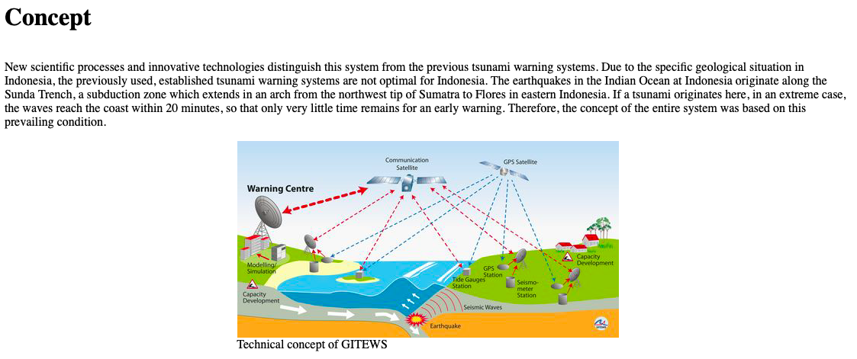

Slide 28
Tahapan Pengelolaan Kegawatdaruratan Bencana
b. Respon Darurat (Emergency Response)
Merupakan tahap kritis yang dilakukan segera setelah bencana terjadi. Aktivitas utama dalam tahap ini meliputi:
Evaluasi Cepat (Rapid Assessment): Menilai tingkat kerusakan, jumlah korban, dan kebutuhan darurat.
Pertolongan Pertama (First Aid): Menyediakan layanan medis darurat bagi korban luka-luka.
Evakuasi: Memindahkan masyarakat yang terdampak ke tempat yang lebih aman.
Penyediaan Bantuan Dasar: Seperti makanan, air bersih, obat-obatan, dan tempat pengungsian.

Slide 29
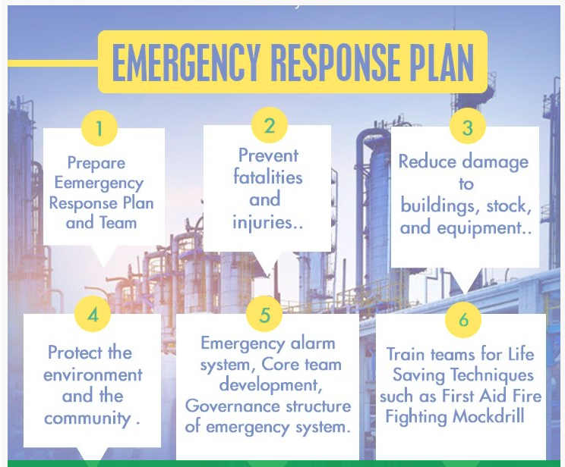

Slide 30
Tahapan Pengelolaan Kegawatdaruratan Bencana
c. Pemulihan Awal (Early Recovery)
Tahap ini bertujuan untuk mengembalikan kehidupan masyarakat yang terdampak ke kondisi yang lebih stabil. Kegiatan meliputi:
Penyediaan layanan kesehatan yang lebih komprehensif.
Rehabilitasi fasilitas dasar seperti listrik dan air bersih.
Pemulihan psikososial bagi korban trauma.

Slide 31
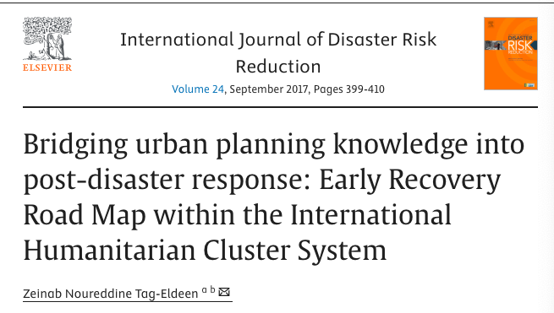

Slide 32
Tahapan Pengelolaan Kegawatdaruratan Bencana
d. Rehabilitasi dan Rekonstruksi
Rehabilitasi: Pemulihan kembali infrastruktur dan layanan publik seperti rumah sakit, sekolah, dan jalan.
Rekonstruksi: Pembangunan kembali fasilitas yang rusak dengan pendekatan yang lebih tahan terhadap bencana (build back better).

Slide 33
Prinsip-prinsip Pengelolaan Kegawatdaruratan Bencana
Keselamatan dan Kesehatan Masyarakat: Prioritas utama dalam setiap tahap kegawatdaruratan.
Koordinasi Multi-Sektor: Melibatkan pemerintah, NGO, sektor swasta, dan masyarakat dalam proses penanganan.
Partisipasi Masyarakat: Memberikan pelatihan dan edukasi kepada masyarakat untuk meningkatkan kesiapsiagaan.
Aksesibilitas dan Kecepatan: Respon yang cepat dan tepat untuk meminimalkan korban jiwa dan dampak bencana.
Penerapan Teknologi dan Inovasi: Penggunaan teknologi dalam deteksi dini, komunikasi darurat, dan pencatatan data bencana..

Slide 34
Peran dan Tanggung Jawab dalam Kegawatdaruratan Bencana
Berbagai pihak memiliki peran penting dalam penanganan kegawatdaruratan bencana, di antaranya:
a. Pemerintah dan Lembaga Penanggulangan Bencana
BNPB dan BPBD sebagai koordinator utama dalam respon darurat.
Kementerian dan dinas terkait dalam penyediaan logistik dan layanan kesehatan.
b. Tim Medis dan Relawan
Memberikan pertolongan pertama dan layanan medis di lokasi bencana.
Membantu dalam proses evakuasi dan distribusi bantuan.

Slide 37
Peran dan Tanggung Jawab dalam Kegawatdaruratan Bencana
c. Media dan Komunikasi
Menyebarkan informasi yang akurat kepada masyarakat.
Menghindari penyebaran berita hoaks yang dapat memperburuk situasi.
d. Masyarakat dan Lembaga Swadaya Masyarakat (LSM)
Berpartisipasi dalam simulasi dan pelatihan tanggap bencana.
Membantu dalam penyediaan bantuan kemanusiaan.

Slide 40
Teknologi dan Inovasi dalam Penanganan Darurat Bencana
Beberapa teknologi yang mendukung pengelolaan kegawatdaruratan bencana:
GIS (Geographic Information System): Untuk pemetaan daerah terdampak.
Drone: Digunakan untuk survei udara di daerah bencana.
Aplikasi Mobile: Untuk komunikasi dan pelaporan darurat.
Big Data dan AI: Untuk analisis prediksi dampak bencana dan perencanaan tanggap darurat.

Slide 41
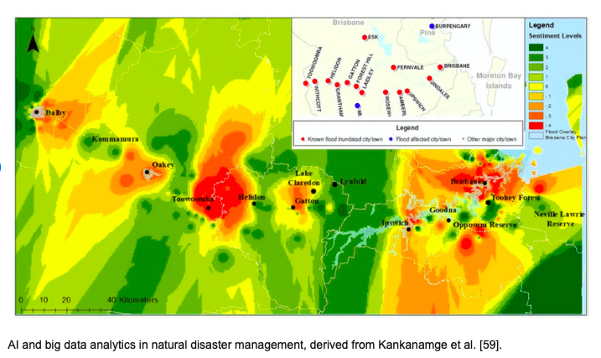

Slide 42
Studi Kasus dan Evaluasi
Beberapa contoh pengelolaan kegawatdaruratan yang dapat dipelajari:
Gempa dan tsunami Palu 2018: Bagaimana sistem peringatan dini dan respon darurat dilakukan.
Banjir Jakarta 2021: Peran berbagai pihak dalam evakuasi dan penanganan korban.
Letusan Gunung Semeru 2021: Strategi evakuasi dan mitigasi dampak erupsi.

Slide 46
Kesimpulan
Pengelolaan kegawatdaruratan bencana merupakan aspek penting dalam manajemen bencana yang melibatkan berbagai pihak dan teknologi.
Respon yang cepat, koordinasi yang baik, serta penggunaan teknologi yang tepat dapat menyelamatkan lebih banyak nyawa dan mempercepat pemulihan pasca-bencana.
Oleh karena itu, peningkatan kesiapsiagaan dan perencanaan yang matang sangat diperlukan dalam menghadapi situasi darurat akibat bencana.

Slide 47







MATUR NUWUN

